Slide 1

Closer
Projekt ma na celu zwiększenie świadomości i empati wśród ludzi dla otaczającego ich świata zwierząt.
Członkowie zespołu:
Mateusz Milczarek
Andrzej Jagiełło
Adrian Granosik

Slide 2
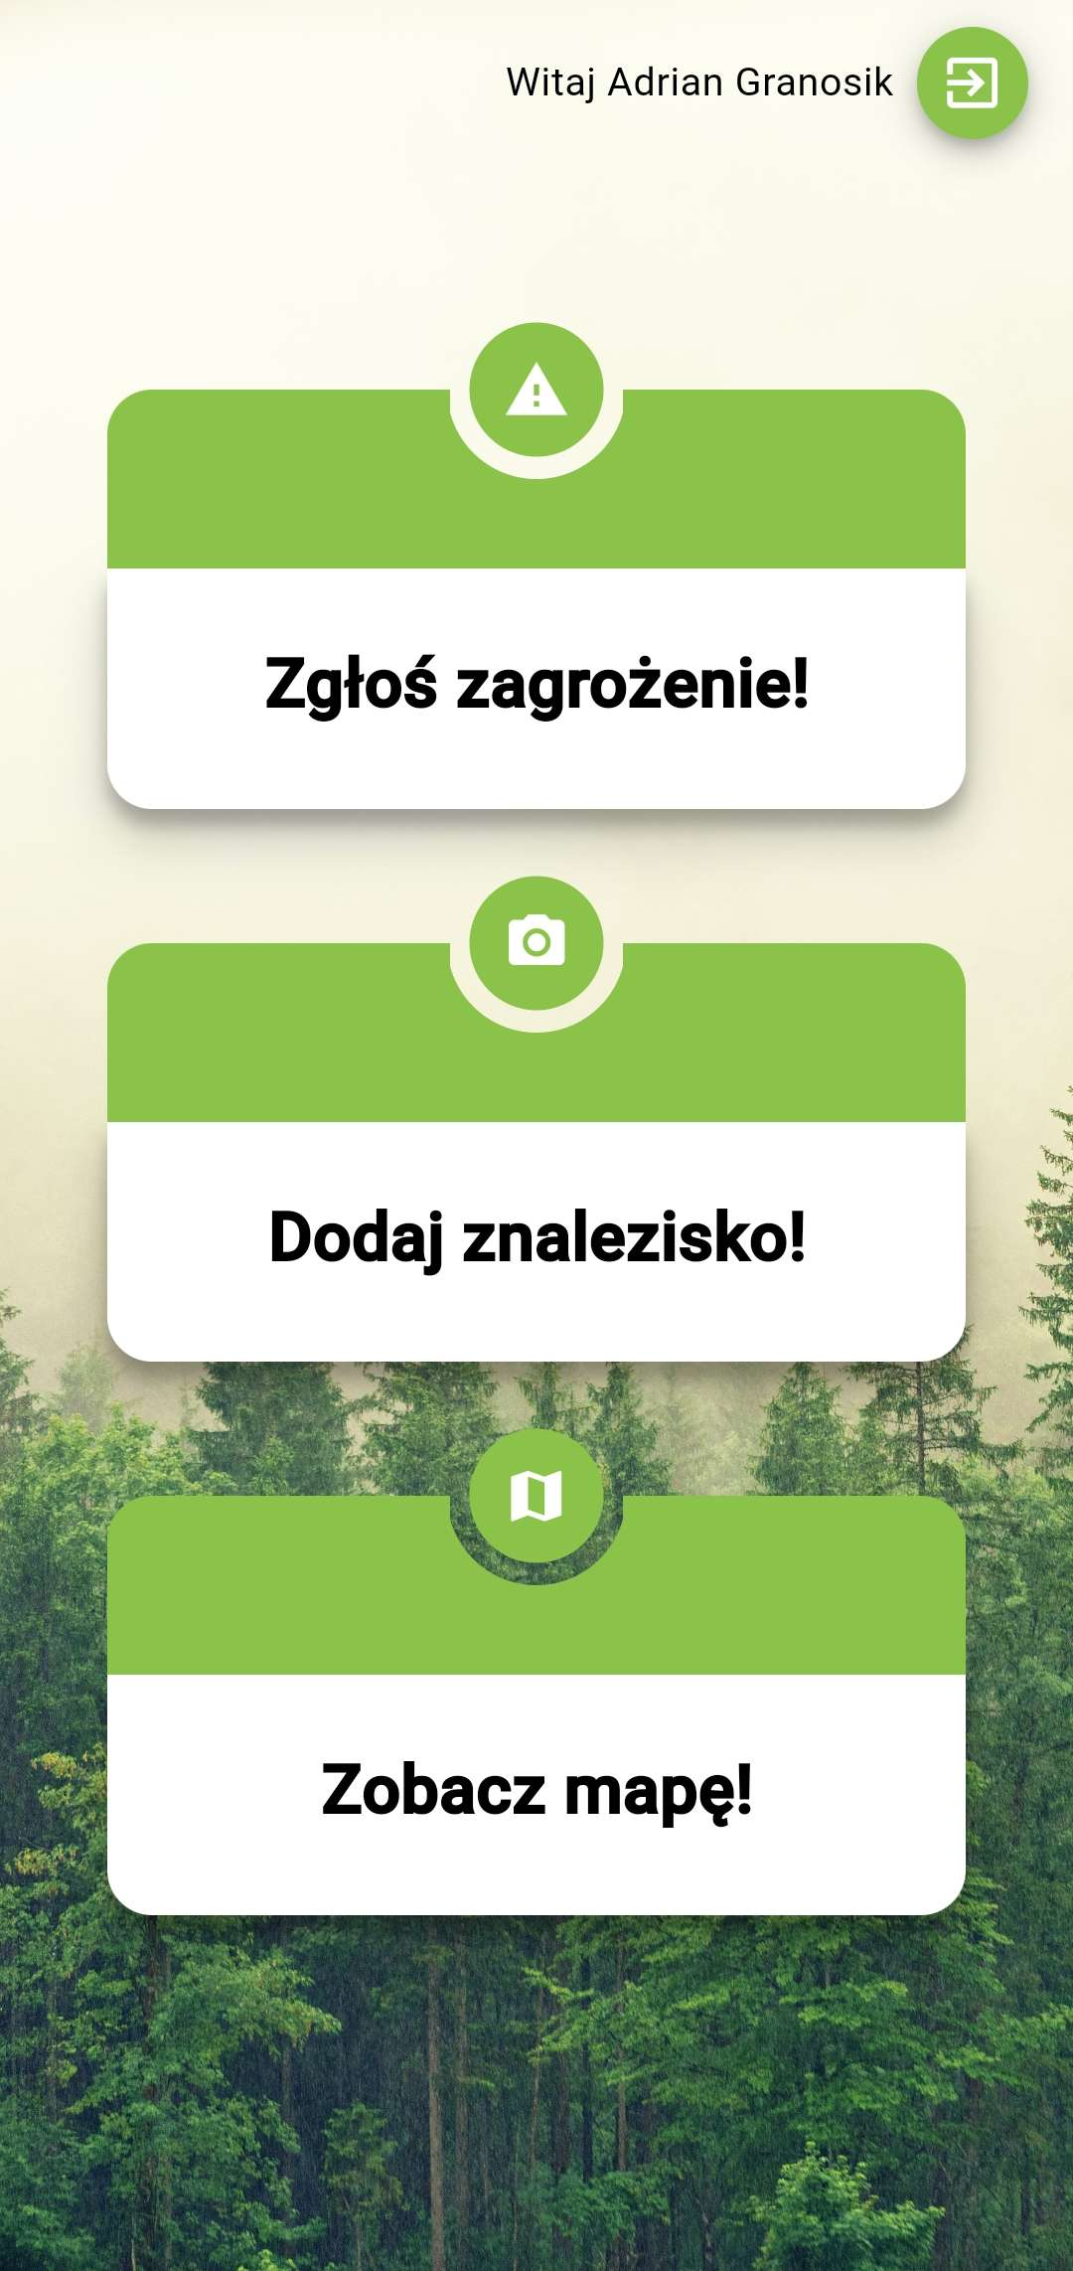
Główne cele
Dzielenie się informacjami o otaczającej nas przyrodzie.
Możliwość eksploracji pobliskich punktów przyrody dodanych przez naszych użytkowników.
Zgłaszanie i otrzymywanie informacji o zagrożeniach w postaci niebezpiecznych zwierząt czy roślin.

Slide 3
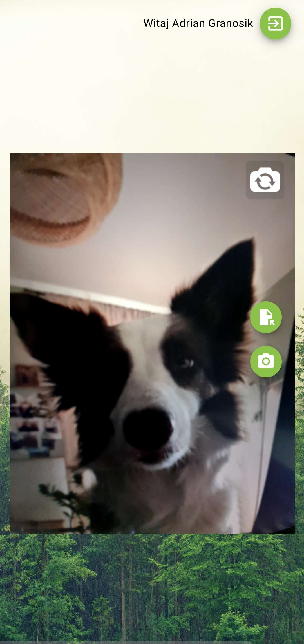
Otaczająca nas przyroda
Dzielenie się odkryciem rzadkich egzemplarzy roślin.
Eksploracja pobliskich terenów w celu znalezienia i zobaczenia na własne oczy oznaczonego gatunku w naszej aplikacji.

Slide 4
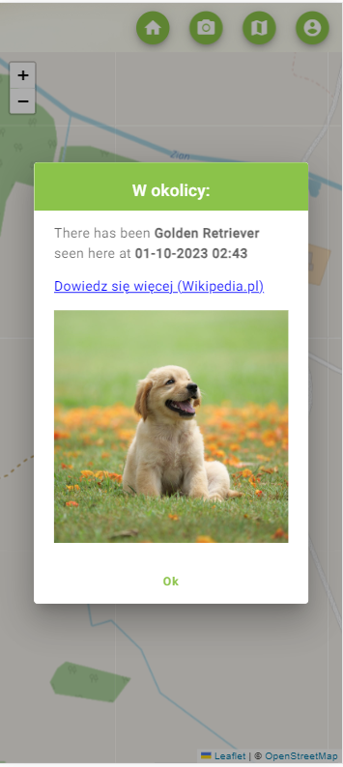
Zdobywanie wiedzy
Znalazłeś ciekawy okaz i chcesz czegoś o nim dowiedzieć?
Wystarczy zrobić zdjęcie a nasza aplikacja rozpozna gatunek i udzieli Ci wszystkich informacji dzięki Wikipedii jest to możliwe!

Slide 5
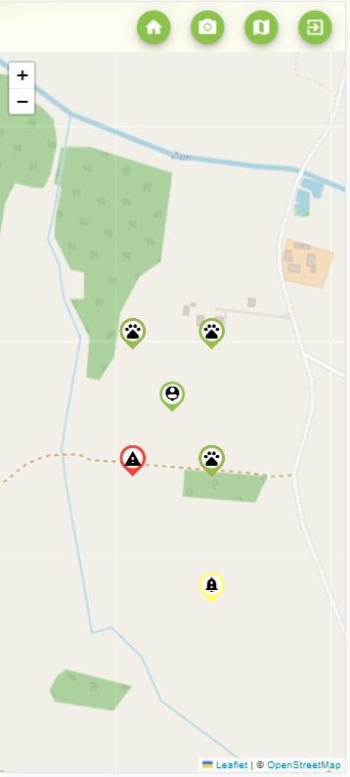
Planujesz spacer a może wyjazd poza miasto?
Dzięki mapom w naszej aplikacji możesz zobaczyć co może spotkać Cię po drodze i odpowiednio się na to przygotować!

Slide 6
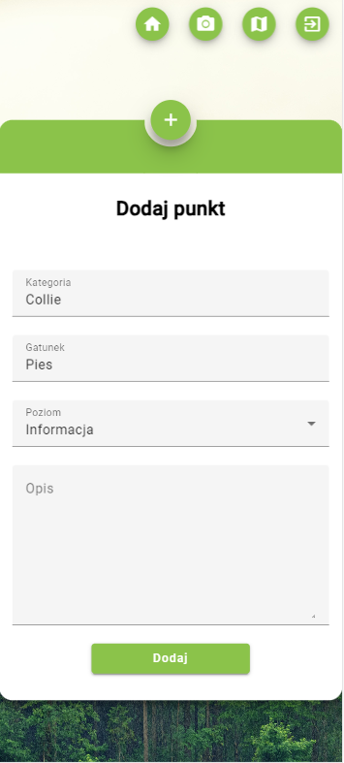
Niebezpieczeństwo na Twojej drodze?
Wypełnij kwestionariusz z możliwie największą liczbą informacji dot. zwierzęcia czy rośliny.
Jeżeli masz wątpliwości to nasz kwestionariusz pomoże Ci w prawidłowym wypełnieniu kwestionariusza.
Jeżeli udało Ci się zrobić zdjęcie to zrobi to za Ciebie rozpoznawianiu obrazów!

Slide 7
Jak działa system zgłoszeń?
Użytkownik z pomocą systemu rozpoznawania obrazów uzupełnia potrzebne informacje do przyjęcia zgłoszenia. Jednak nie każde zgłoszenie może zostać przyjęte, nie chcemy narażać niektórych zwierząt czy roślin na zbytnie zainteresowanie. Nasza aplikacja ma pomogać by wszystkim żyło się jak najlepiej.
Dzięki dodatkowym informacjom o geolokalizacji i czasie zdarzenia, system jest w stanie poinformować pozostałych użytkowników o zaistniałej sytuacji i wysłać odpowiednie powiadomienie na ich urządzenia.
Jak wiadomo zwierzęta są stale w ruchu, dlatego nasze zgłoszenia mają swoją datę przydatności jeżeli nikt w okolicy w określonym czasie nie zgłosi podobnego zdarzeni lub nie podbije istniejącego takie zgłoszenie znika nam z map czy list.

Slide 8
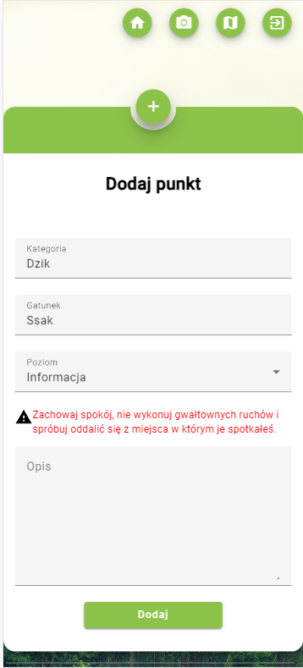
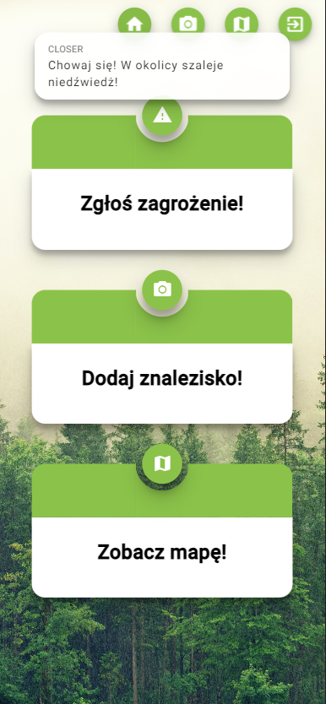
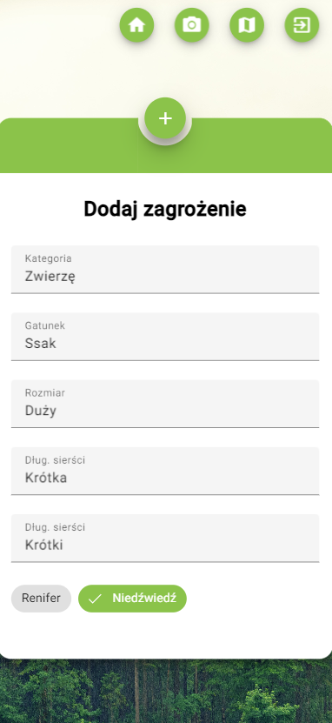
Okno widoczne po rozpoznaniu zwięrzęcia na zdjęciu oraz rozpoznania go jako niebezpieczne.
Alert o zagrożeniu w okolicy uzytkownika
Uproszczona ścieżka ustalenia obiektu, gdy rozpoznawani obrazu zawiodło

Slide 9
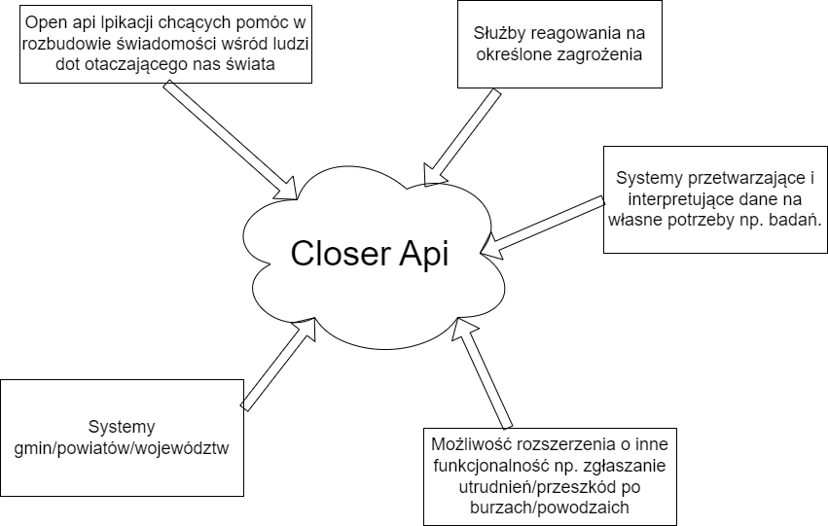
Dalsze możliwe drogi rozwoju aplikacji

Slide 10
Podsumowanie
Celem aplikacji jest udostępnienie intuicyjnego interfejsu umożliwiającego poznanie otoczenia oraz nieinwazyjne funkcjonowanie świata ludzi i zwierząt.
Aplikacja jest otwarta na dalszy rozwój dzięki dużym zbiorom danym jakie będzie gromadziła. Stwarza to możliwości pod kątem ich przetwarzania/interpretacji także dla potrzeb innych instytucji.
Użyty model ma swoje ograniczenia ze względu na to, że nie był on trenowany typowo pod rozpoznawianie polskiej flory i fauny. W celu uzyskania dokładniejszych wyników należałoby wytrenować model na danych pochodzących ze środowiska na których ma być użyty.

